Slide 1

LASTNOSTI IN RAZVRŠČANJE SNOVI,
SPREMINJANJE LASTNOSTI SNOVI

Slide 2
Izberi vprašanje!
1
2
3
4
5
6
7
8
9
10
11
12
13
14
15
16
17
18
19
20

Slide 3
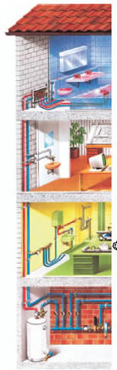
1. vprašanje
Na sliki je vodovodna
napeljava. Ali bi voda iz
odprte pipe v najvišjem
nadstropju še tekla, če bi
se pod umivalnikom
zamašila cev?
Pojasni odgovor.

Slide 4

In odgovor je…
Voda bi tekla, saj dotočne in odtočne cevi med seboj niso povezane.

Slide 5
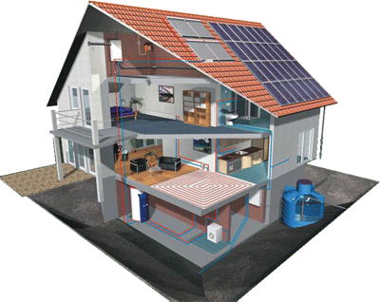
2. vprašanje
Oglej si sliko centralnega ogrevanja. Ali bi topla voda še pritekala v najvišji radiator, če bi se zamašila cev s hladno vodo v kleti?
Pojasni odgovor.

Slide 6
In odgovor je…
Voda ne bi tekla. Hladna in topla tečejo po istem krogu. Zamašitev kjerkoli v krogu povzroči, da voda nikjer ne teče.

Slide 7
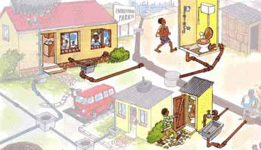
3. vprašanje
Ali veš kam odteče voda iz umivalnika? Opiši pot odpadne vode.

Slide 8
In odgovor je…
Voda iz umivalnika je odpadna voda in odteče po kanalizacijskih ceveh v čistilne naprave. Tam jo očistijo in spustijo v reko. Preprosta čistilna naprava je tudi grezna jama ali greznica, kjer se voda prefiltrira in pri tem počasi pronica v tla.

Slide 9
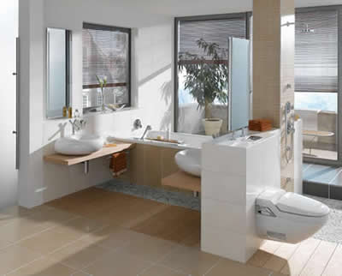
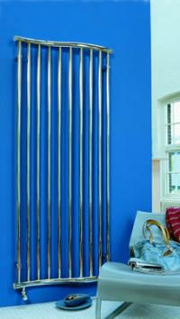
4. vprašanje
Kakšen sistem imata vodovodna in centralna napeljava? Razloži.

Slide 10
In odgovor je…
Napeljava centralnega ogrevanja je sklenjen sistem, vodovodna napeljava pa je odprt sistem.
V napeljavi centralnega ogrevanja kroži ista voda, v vodovodni napeljavi pa voda priteče in odteče in se ne vrača.

Slide 11
5. vprašanje
Na katere 3 skupine razdelimo snovi v naravi?

Slide 12
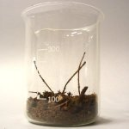
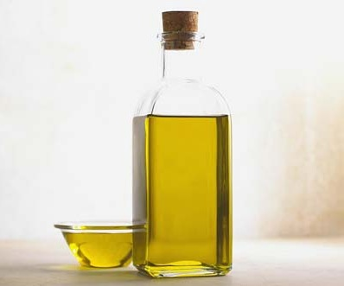
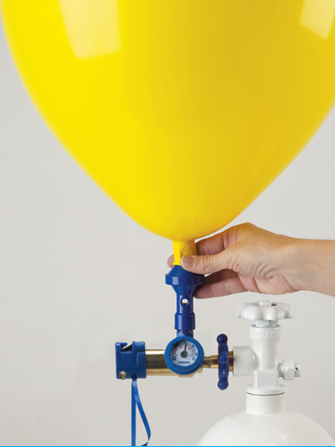
In odgovor je…
Na trdnine, kapljevine in pline.

Slide 13
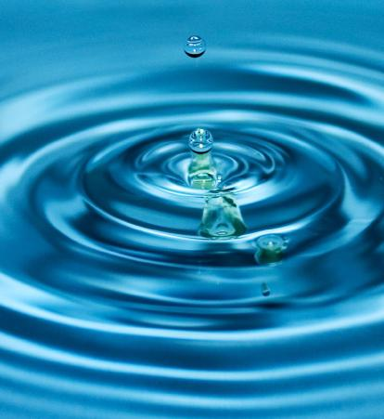
6. vprašanje
Kaj je značilno za kapljevine?

Slide 14
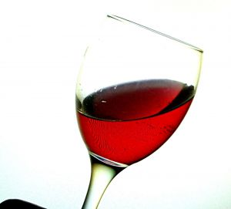
In odgovor je…
Imajo obliko posode,
se jih ne da stisniti,
naredijo gladino in
lahko jih prelivamo.

Slide 15
7. vprašanje
Naštej lastnosti trdnin.

Slide 16
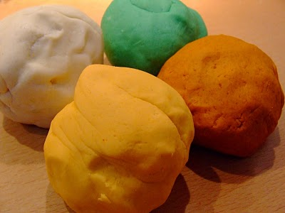
In odgovor je…
Lahko jih oblikujemo v telo,
so trde ali mehke,
so prožne ali neprožne,
ohranjajo obliko.

Slide 17
8. vprašanje
Kaj je značilno za pline?

Slide 18
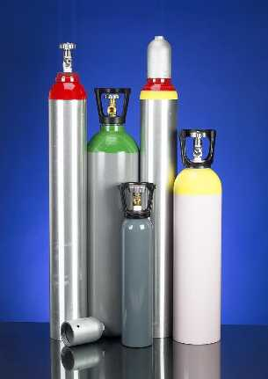
In odgovor je…
Nimajo gladine,
porazdelijo se po celotnem prostoru,
lahko se pretakajo in
so stisljivi.

Slide 19
9. vprašanje
9. vprašanje
Kaj so kapljevine?

Slide 20
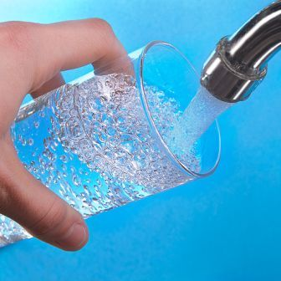
In odgovor je…
Snovi, ki delajo kapljice, imajo gladino in jih lahko prelivamo.

Slide 21
10. vprašanje
Naštej vsaj 4 trdnine.

Slide 22
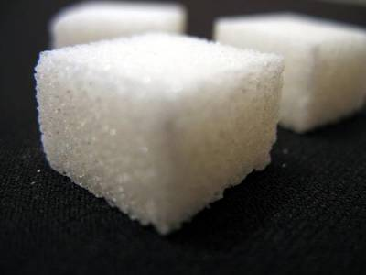
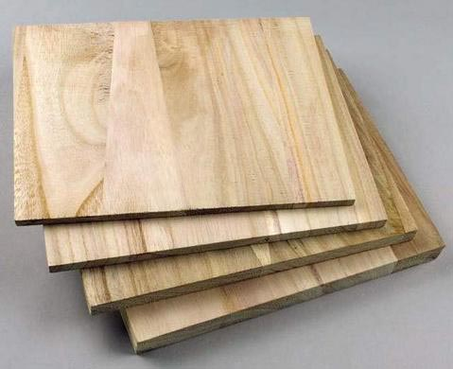
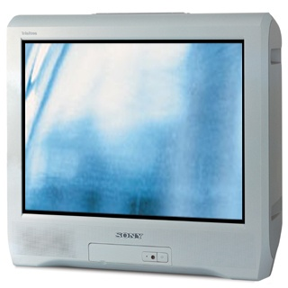
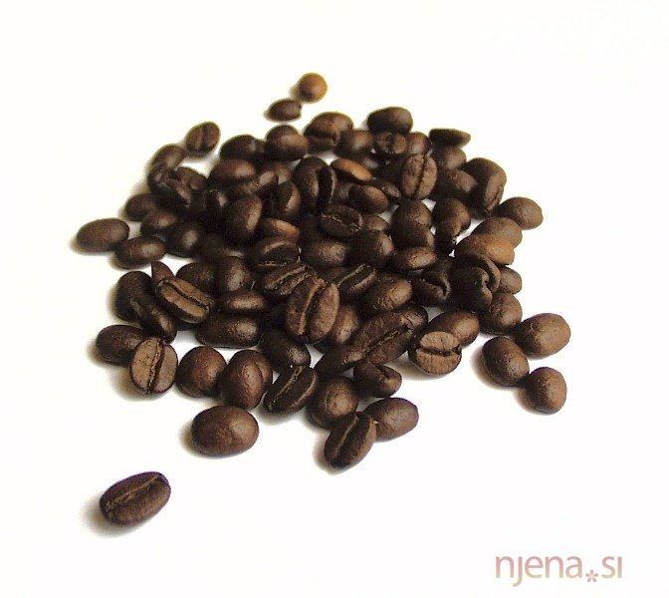
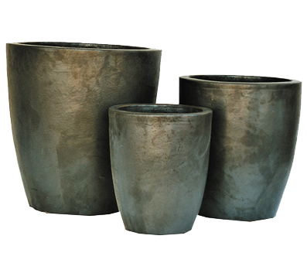
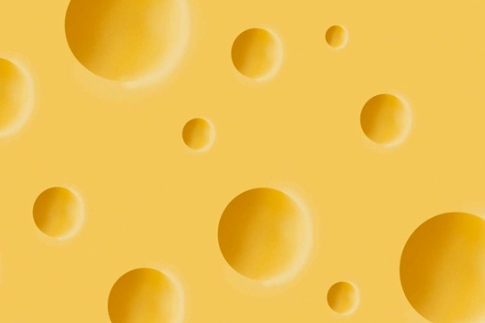
In odgovor je…
lonec, sol, štedilnik, makaroni, jeklenka, krožnik, parmezan,…

Slide 23
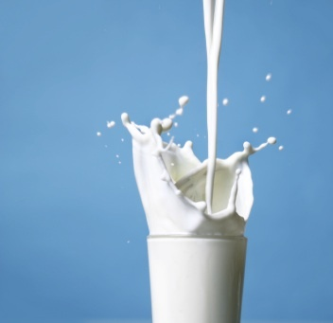
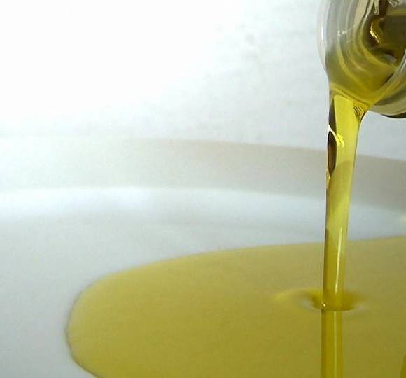
11. vprašanje
Naštej lastnosti, ki veljajo za mleko in olje.

Slide 24
In odgovor je…
Imata obliko posode,
nista stisljiva,
imata gladino,
lahko ju prelivamo,
naredita kapljico.

Slide 25
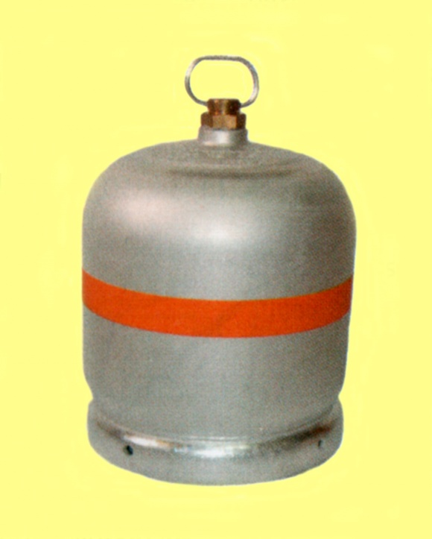
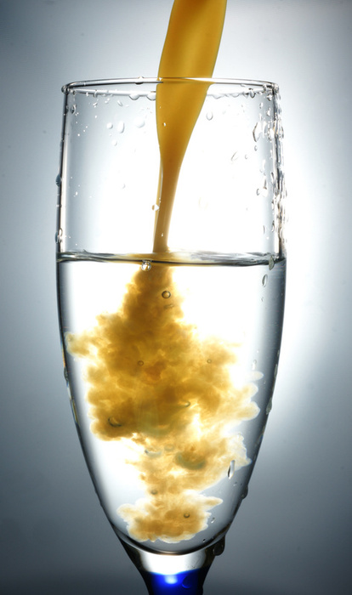
12. vprašanje
Primerjaj lastnosti plinov in kapljevin. V čem so si podobni in v čem se razlikujejo?

Slide 26
In odgovor je…
Podobnost: se pretakajo, nimajo svoje oblike.
Razlike: plini so stisljivi, ne naredijo kapljic in nimajo gladine.

Slide 27
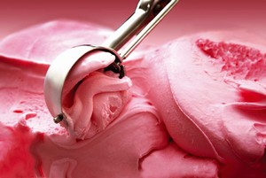
13. vprašanje
Kako bi iz sadja, smetane in sladkorja naredil sladoled? Napiši pripomočke in opiši postopek.

Slide 28

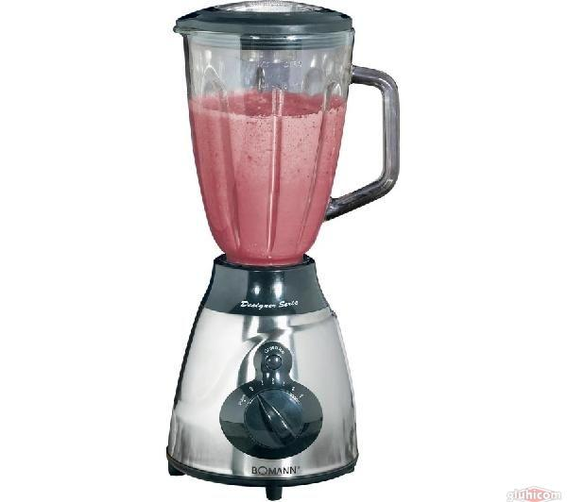
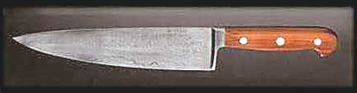
In odgovor je…
Potrebujemo mešalnik, posodo, nož, zamrzovalnik in desko.
Smetano stepemo, dodamo koščke sadja in sladkor in zmes položimo v zamrzovalnik za 4 ure.

Slide 29
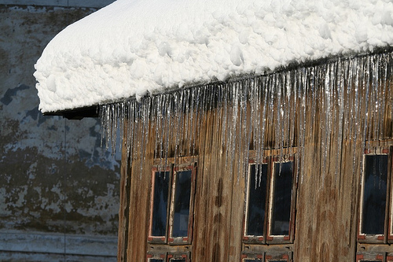
14. vprašanje
Opiši, kako nastanejo ledene sveče.

Slide 30
In odgovor je…
Voda ob strehi se stali, steče na rob in zopet zamrzne.

Slide 31
15. vprašanje
Kako lahko spreminjamo stanja snovem?
Naštej nekaj primerov.

Slide 32

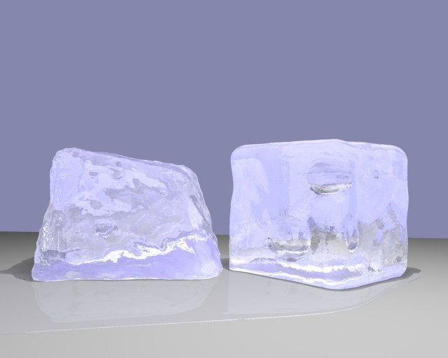
In odgovor je…
S segrevanjem in ohlajanjem.
Voda – led – para
Sveča – tekoči vosek - -pare voska
Čokolada , sladoled,…

Slide 33
16. vprašanje
Kako imenujemo vodo v trdnem stanju in kako v plinastem?

Slide 34
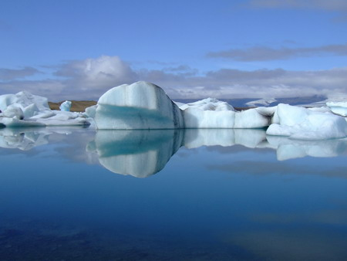
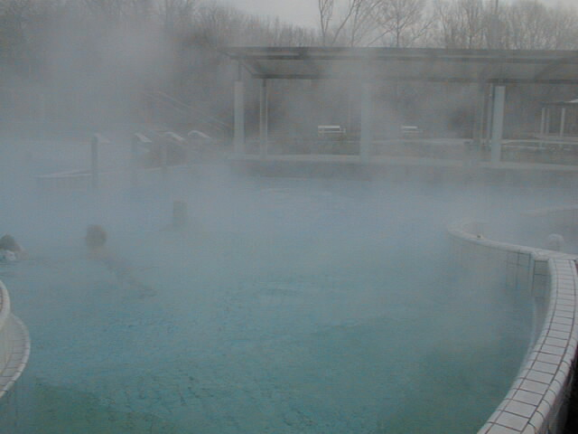
In odgovor je…
Led, para, hlapi.

Slide 35
17. vprašanje
Naštej vsaj štiri kapljevine.

Slide 36
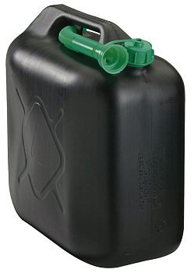
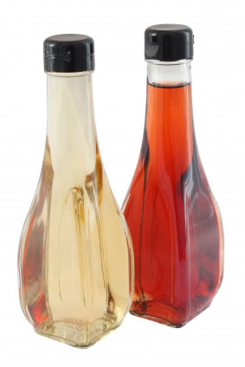
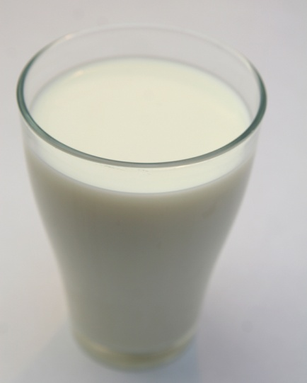
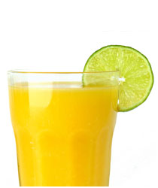
In odgovor je…
Olje, nafta, kis, sadni sok, voda, mleko,…

Slide 37
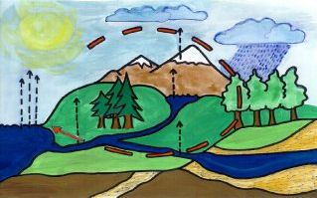
18. vprašanje
Kako bi lahko razložili kroženje vode v naravi?

Slide 38
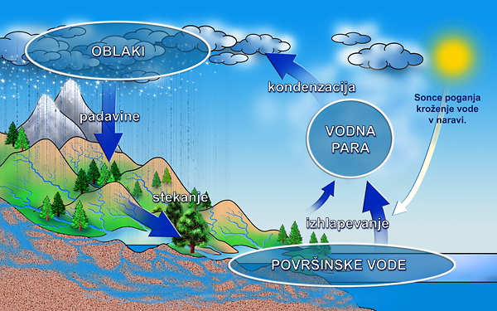
In odgovor je…
Voda v kapljevinastem stanju v naravi neprestano izhlapeva, hlapi se zbirajo v kapljice (na primer v oblakih in rosi). Ko so kapljice v oblakih dovolj velike, pada dež in voda se vrne na zemljo.

Slide 39

19. vprašanje
Naštej nekaj uporabe magnetov v vsakdanjem življenju.

Slide 40
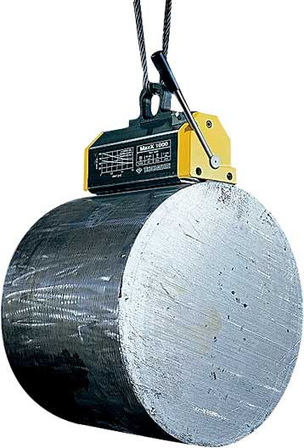
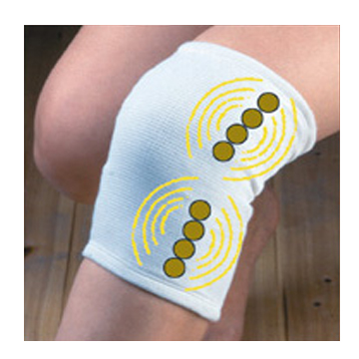
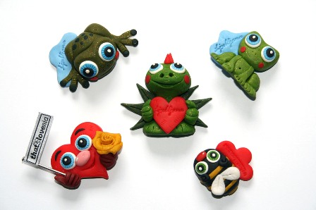
In odgovor je…
Kompas, tesnilo pri hladilniku, magnetni zapis pri glasbenih in videokasetah, magnetni diski v računalniku, bančne kartice,…

Slide 41
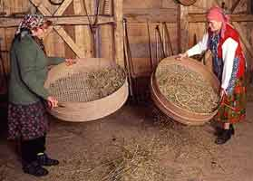
20. vprašanje
S katerimi postopki ločujemo snovi, ki smo jih zmešali?
Ali lahko vedno ločimo snovi, ki smo jih zmešali? Povej primer, ko sestavin po mešanju ne moremo več ločiti.

Slide 42
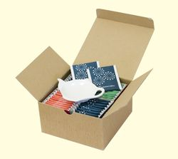
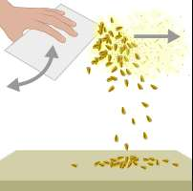
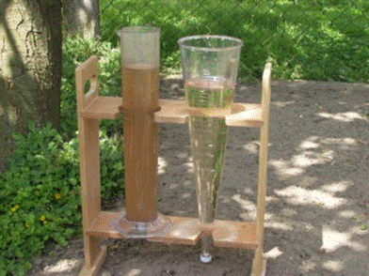
In odgovor je…
S sejanjem, filtriranjem, vejanjem in usedanjem.
Ne. Sestavin,ki so v testu (moka, voda, sol, kvas) ne moremo več ločiti.

Slide 43
Klavdija Štrancar
Ajdovščina, 31. grudna 2009
Uporabljene so vsebine iz Priročnika za učitelje Naravoslovje in tehnika 4, Založba Rokus/Klett 2009
Slikovno gradivo je last avtorjev.

